Slide 1
Самостоятельная работа
2 вариант
Что такое слоевище?
Примеры многоклеточных водорослей.
Бурые и красные водоросли – обитатели морей. Каково значение этих водорослей для морских животных?
1 вариант
Что такое ризоиды?
Примеры одноклеточных водорослей.
Какую водоросль используют в пищу? Чем ценна морская капуста?

Slide 2
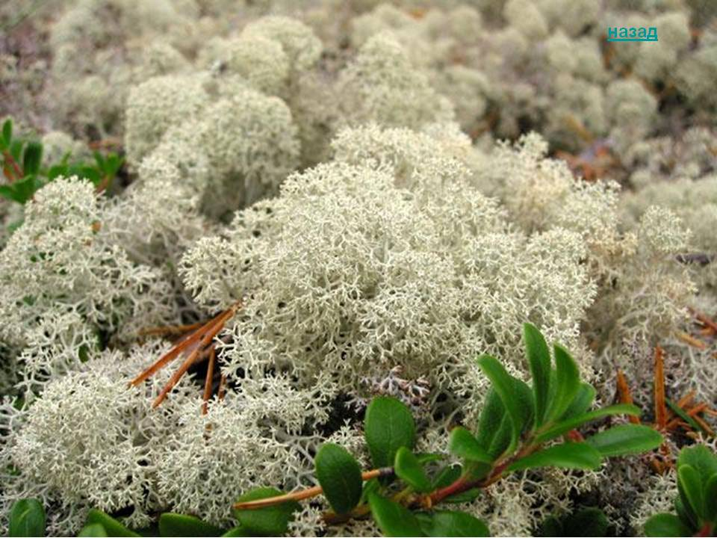
Лишайники

Slide 3
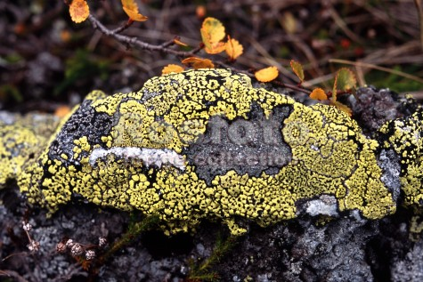
Русское название лишайники получили за визуальное сходство с проявлениями некоторых кожных заболеваний, получивших общее название «лишаи».

Slide 4
Где растут лишайники?
Что такое симбиоз?
Какие примеры симбиоза Вы помните?

Slide 5
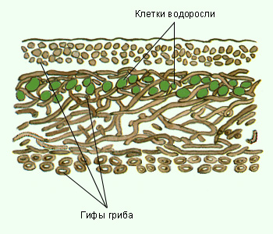
Лишайник -
это форма симбиоза гриба и водоросли.

Slide 6
Водоросли (нужны для… )
Гриб (нужен для…)
Лишайник после дождя насыщаются влагой, в жару сильно высыхают.

Slide 7
Размножение лишайников
Кусочками слоевища
Особыми группами клеток

Slide 8
Классификация лишайников
Накипные
Кустовые
Листовые

Slide 9
«Выступает ли из волн океана водный утес, оторвется ли обломок скалы, обнаружив свежий, невыветренный излом, выломается ли валун, века пролежавший под землей, везде на голой бесплодной поверхности первым появляется лишайник, разлагая горную породу, превращая ее в плодородную почву».
К.А. Тимирязев «Жизнь растений»

Slide 10
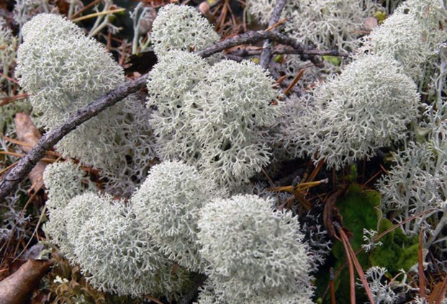
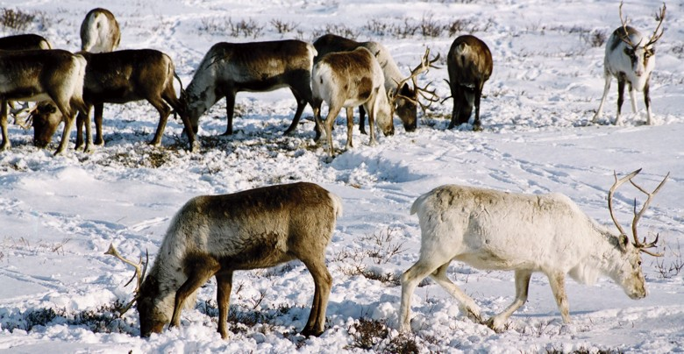
Значение лишайников
Это растения «пионеры», так как они первыми поселяются на обнаженном грунте.
Ягель или Исландский мох – основное растение тундры и корм северных оленей.

Slide 11
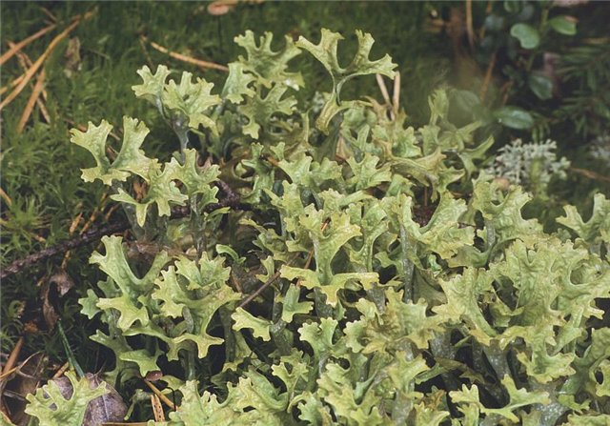
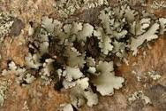
Пармелия
Цетрария исландская

